Slide 1
Nội dung môn học
Giới thiệu chung về hệ vi xử lý
Bộ vi xử lý Intel 8088/8086
Lập trình hợp ngữ cho 8086
Tổ chức vào ra dữ liệu
Ngắt và xử lý ngắt
Truy cập bộ nhớ trực tiếp DMA
Các bộ vi xử lý trên thực tế
Thiêt kế bộ vi xử lý

Slide 2
Chương 5: Ngắt và xử lý ngắt
5.1 Giới thiệu về ngắt
5.2 Đáp ứng của CPU khi có yêu cầu ngắt
5.3 Xử lý ưu tiên ngắt
5.4 Mạch điều khiển ngắt ưu tiên 8259A
5.5 Ngắt trong máy tính IBM PC

Slide 3

5.1 Giới thiệu về ngắt
2 loai ngắt:
  Ngắt cứng: tín hiệu yêu cầu ngắt từ
    NMI (ngắt không che được)
      Lỗi chẵn lẻ và các lỗi hệ thống nghiêm trọng khác (ví dụ: mất nguồn)
    và INTR (ngắt che được)
  Ngắt mềm: CPU thực hiện các lệnh ngắt INT N, 0=< N <=255
    ngắt 0 đến 31 dành riêng cho Intel
    ngắt 32 đến 255 dành cho người sử dụng

Slide 4
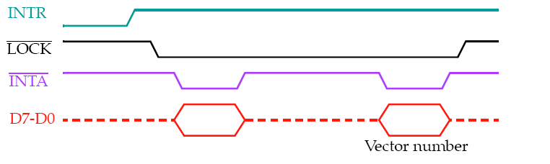
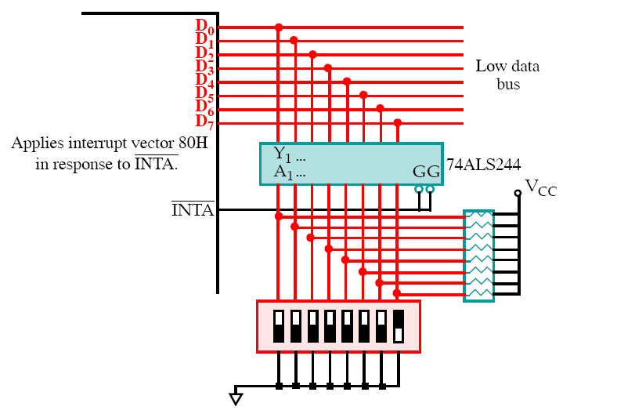
5.1 Giới thiệu về ngắt

Slide 5
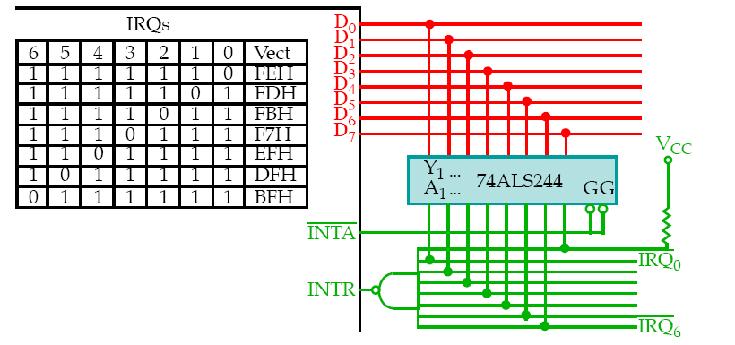
5.1 Giới thiệu về ngắt

Slide 6
5.2 Đáp ứng của CPU khi có yêu cầu ngắt
Chương trình chính
CTCPVN
lệnh cất các
thanh ghi
CPU:
  Cất thanh ghi cờ F
  Xoá IF và TF
  Cất CS và IP
  lấy địa chỉ CTCPVN
CPU:
  Lấy lại IP và CS
  Lấy lại thanh ghi cờ F
lệnh lấy các
thanh ghi
IRET

Slide 7
5.3 Xử lý ưu tiên ngắt
Ngắt có mức ưu tiên cao nhất sẽ được phục vụ trước
Các mức ưu tiên:
  Ngắt nội bộ: INT 0, INT N
  Ngắt không che được: NMI
  Ngắt che được INTR
  Ngắt để chạy từng lệnh INT 1
CPU sẽ xử lý thế nào nếu CPU đang thực hiện phép chia và số chia bằng 0 đồng thời có yêu cầu ngắt từ chân INTR?

Slide 8
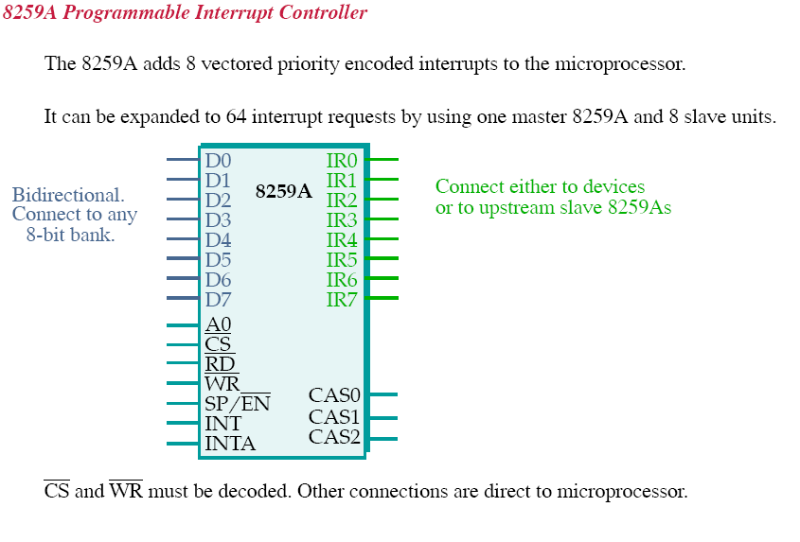
5.4 Mạch điều khiển ngắt 8259A

Slide 9
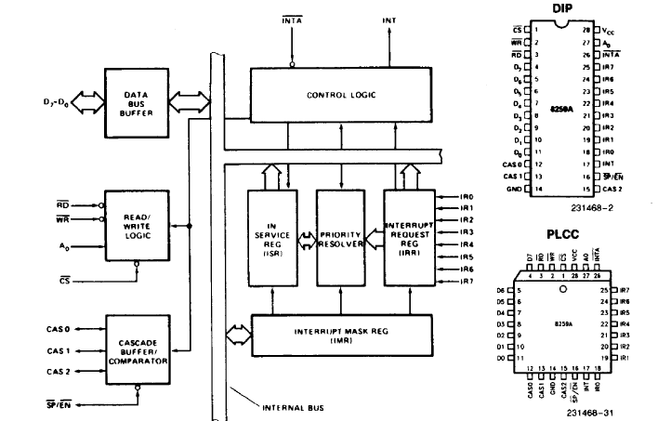
5.4 Mạch điều khiển ngắt 8259A

Slide 10
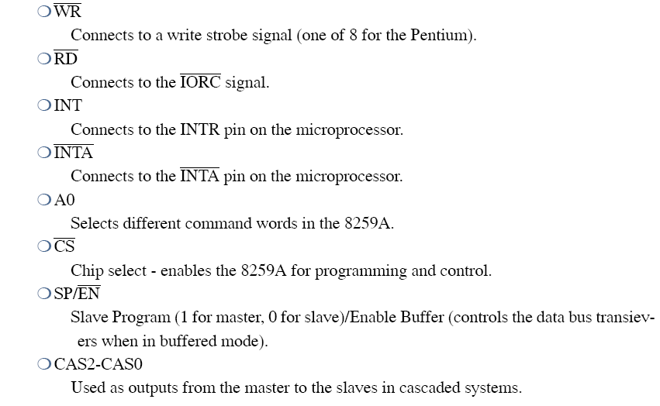
5.4 Mạch điều khiển ngắt 8259A

Slide 11
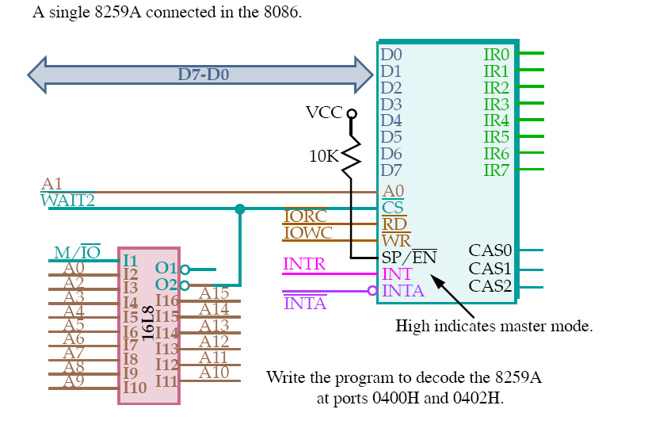
5.4 Mạch điều khiển ngắt 8259A

Slide 12
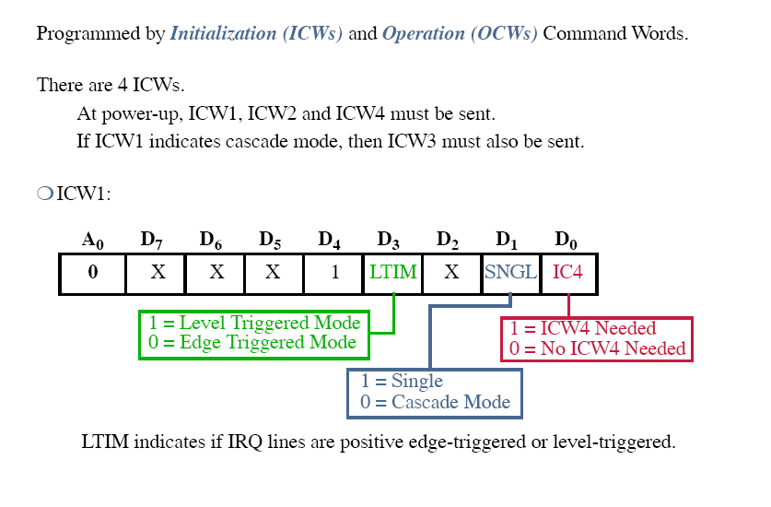
5.4 Mạch điều khiển ngắt 8259A

Slide 13
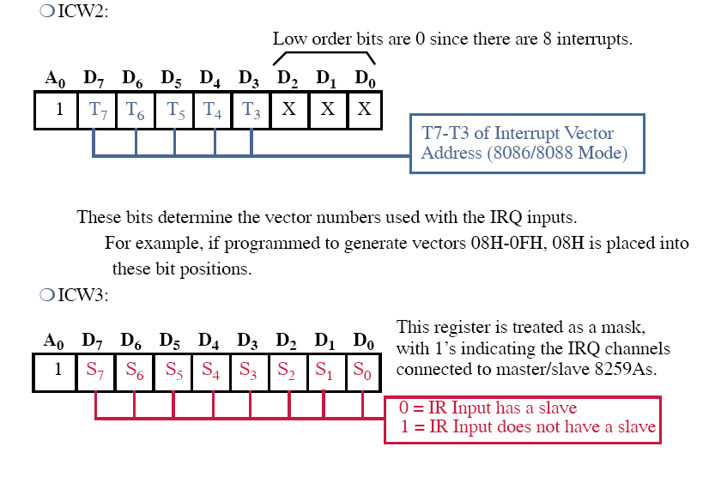
5.4 Mạch điều khiển ngắt 8259A

Slide 14
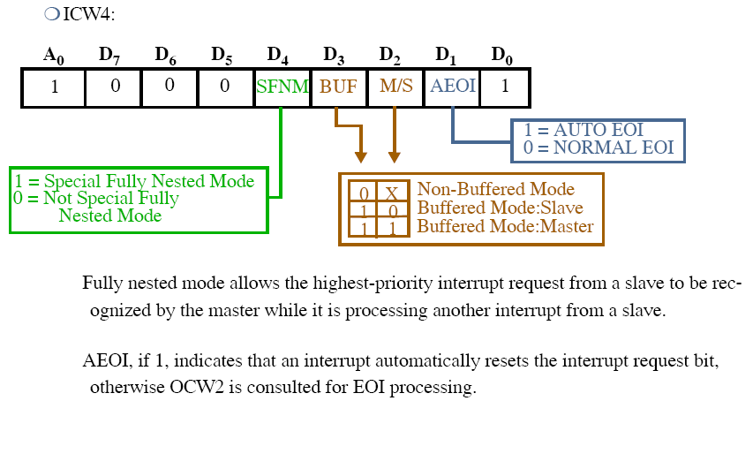
5.4 Mạch điều khiển ngắt 8259A

Slide 15
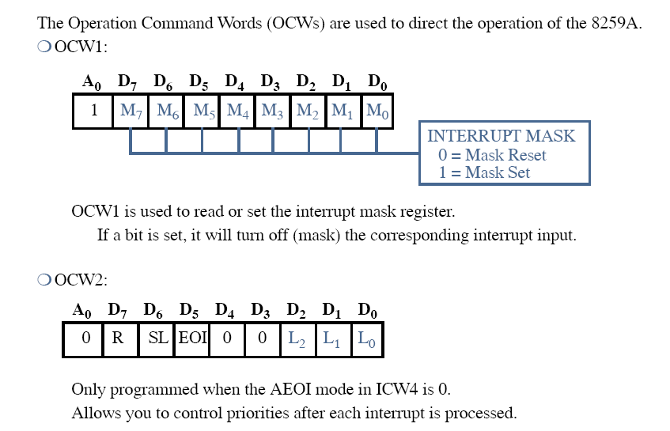
5.4 Mạch điều khiển ngắt 8259A

Slide 16
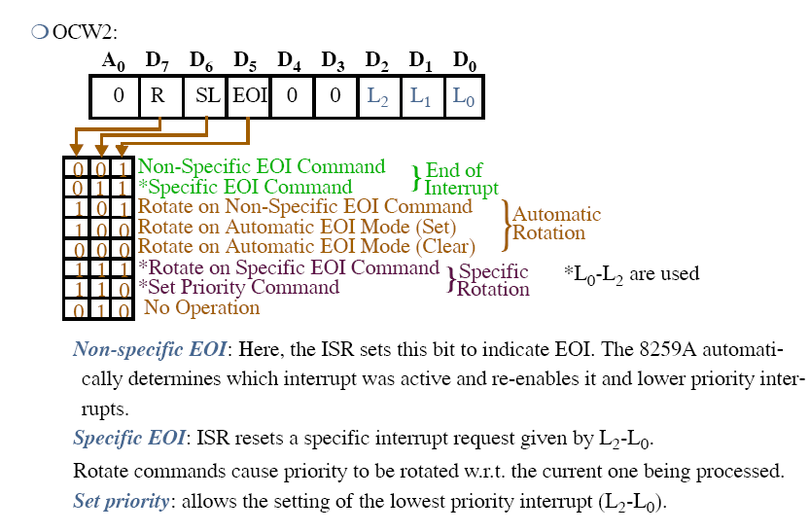
5.4 Mạch điều khiển ngắt 8259A

Slide 17
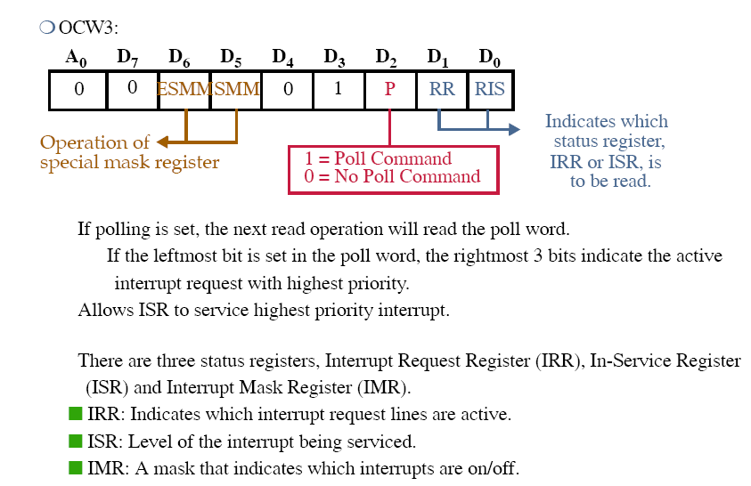
5.4 Mạch điều khiển ngắt 8259A

Slide 18
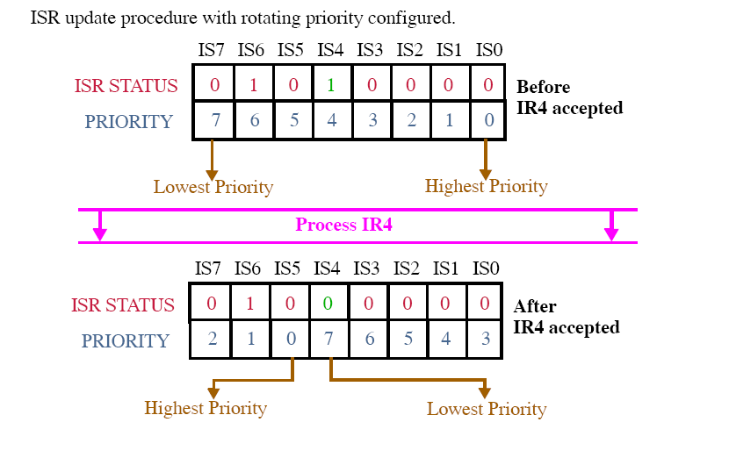
5.4 Mạch điều khiển ngắt 8259A

Slide 19
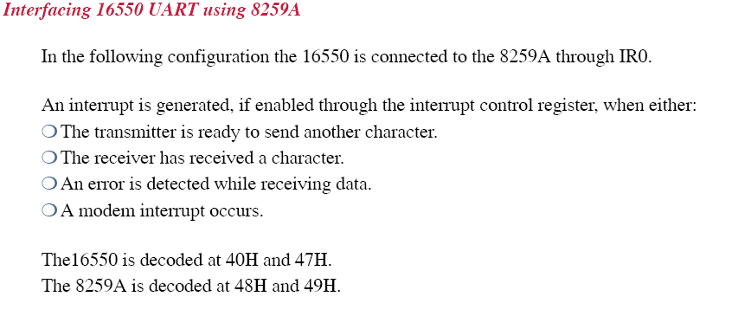
5.4 Mạch điều khiển ngắt 8259A

Slide 20
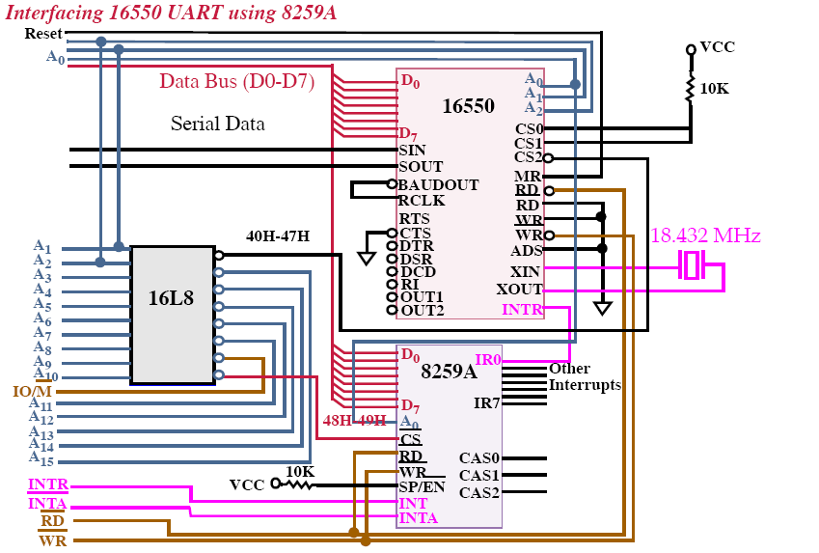
5.4 Mạch điều khiển ngắt 8259A

Slide 21
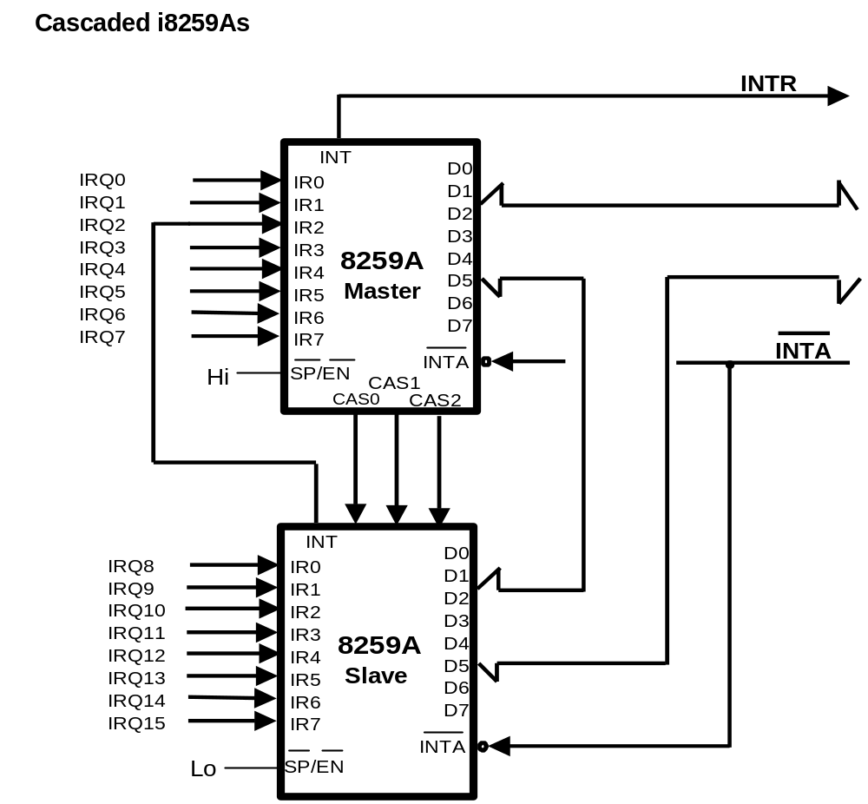
Các ngắt trong máy tính IBM/PC

Slide 22
Các ngắt trong máy tính IBM/PC
Priority Use of PC/AT Interrupt
Highest IRQ0 Timer 0
IRQ1 Keyboard
IRQ2 From slave 8259
IRQ8 Real time clock
IRQ9 *
IRQ10
IRQ11
IRQ12
IRQ13 C0-processor
IRQ14 Hard disk controller
IRQ15
IRQ3 COM2 port
IRQ4 COM1 port
IRQ5 LPT2
IRQ6 Floppydisk controller
Lowest IRQ7 LPT1
* IRQ9 interrupt is redirected to IRQ2 vector

Slide 23
Các ngắt trong máy tính IBM/PC
PC/AT VECTOR TABLE
77h
IRQ15 Reserved
76h
IRQ14 Fixed Disk Controller
75h
IRQ13 80x87
74h
IRQ12 Reserved
73h
IRQ11...Reserved
72h
IRQ10 ..Reserved
71h
IRQ9 Directed to IRQ2
70h
IRQ8 CMOS RTC
67h
EMM
66h
User Interrupts
60h
4Ah
ROM BIOS and VIDEO
40h
3Fh
MSDOS SWI (30
-
3F reserved)
20h
1Fh
ROM BIOS SWI
10h
0Fh
IRQ 7
LPT1
0Eh
IRQ6
Floppy Disk
0Dh
IRQ5
LPT2
0Ch
IRQ4
COM1 Port
00028
0Bh
IRQ3
COM2 Port
00024
0Ah
IRQ2
Cascade from Slave 8259
00020
09h
IRQ1
Keyboard
08h
IRQ0
Timer tick
07h
80x87 not present
06h
Invalid opcode
05h
Print screen (BIOS)
04h
Overflow
03h
Break point instruction
02h
NMI
0000
01h
Single step
00h
Divide by zero

